Slide 1

E-Commerce
(DEPI - Electro) لبيع الأجهزة الإلكترونية:
يهدف هذا المشروع إلى إنشاء منصة تجارة إلكترونية متكاملة تحت اسم DEPI (Electro)، وهي منصة متخصصة في بيع الأجهزة الإلكترونية عبر الإنترنت، مثل الهواتف المحمولة، الحواسيب المحمولة، الأجهزة المنزلية الذكية، والإكسسوارات التقنية.

Slide 2
أعضاء الفريق
محمد عبدالقوى احمد الهادى

Slide 3
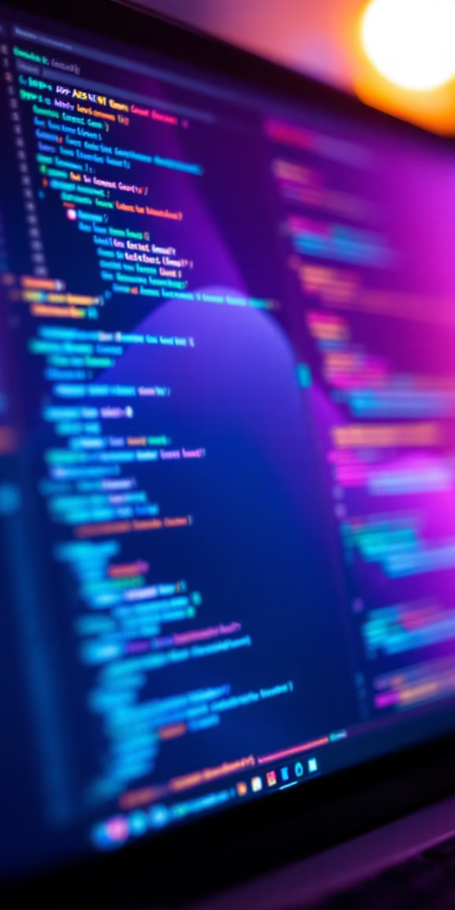
التقنيات الأساسية للمشروع
ASP.NET Core MVC
إطار عمل قوي لبناء تطبيقات الويب الحديثة.
Entity Framework Core
للتعامل مع قواعد البيانات بطريقة كائنية.
SQL Server
قاعدة بيانات موثوقة ومستقرة.
Bootstrap
تصميم واجهات مرنة ومتجاوبة.

Slide 4
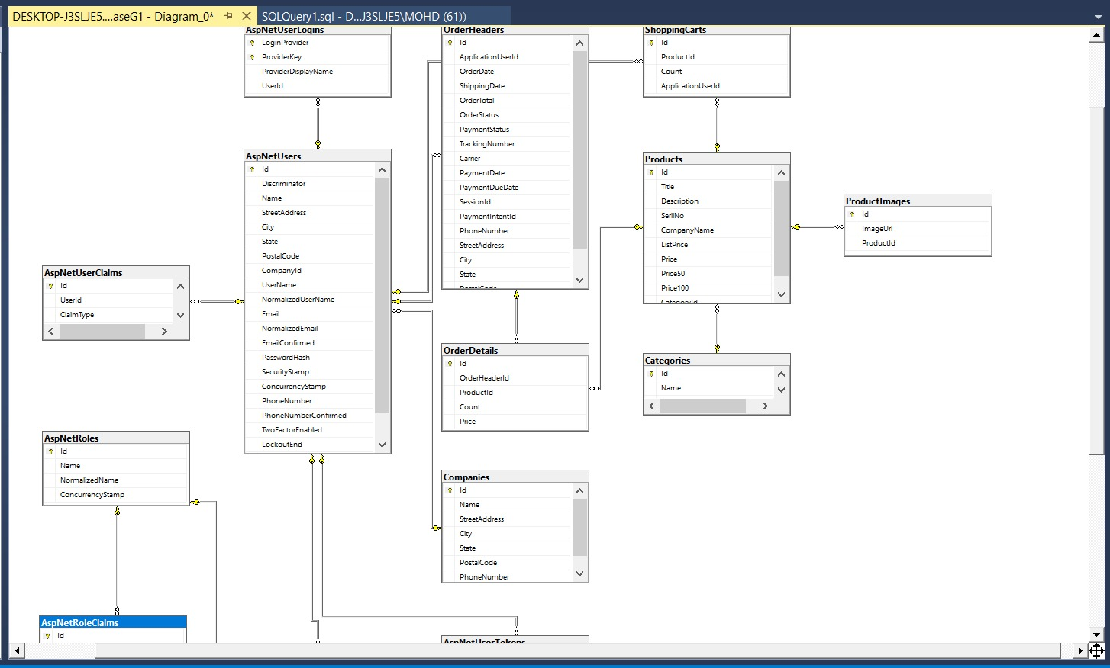

Slide 5
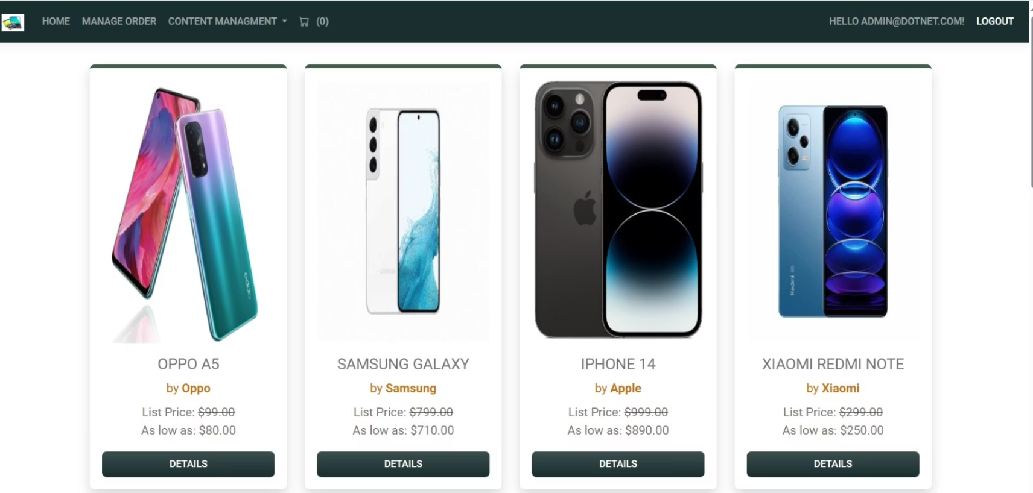

Slide 6
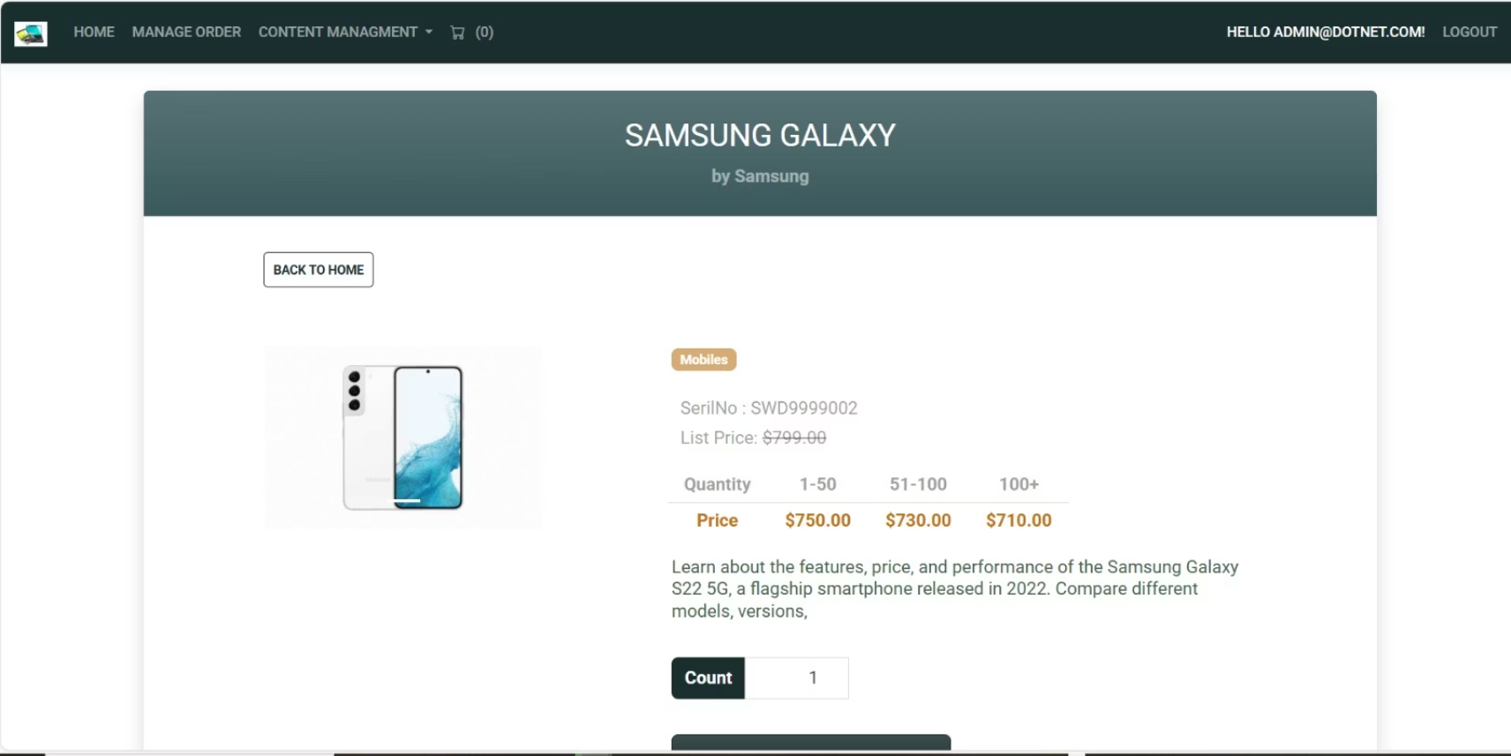

Slide 7
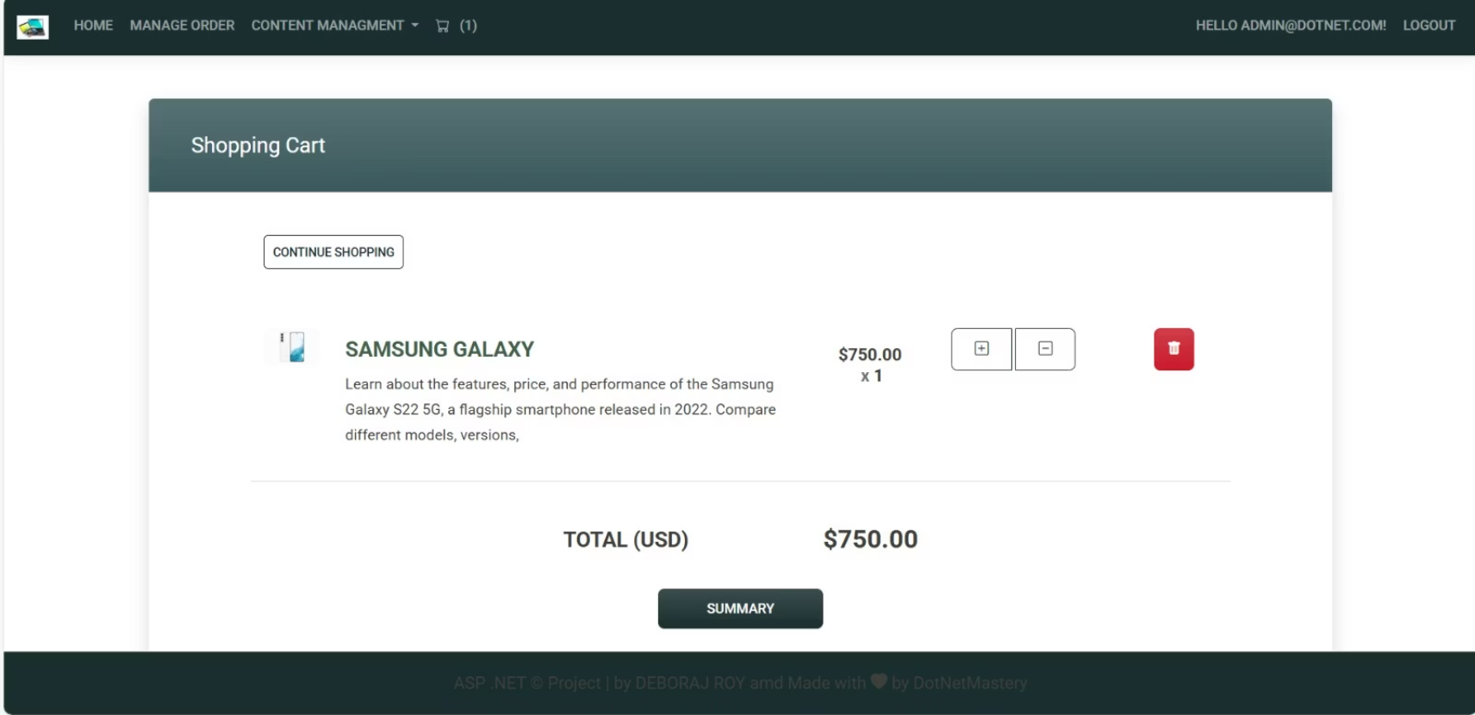

Slide 8
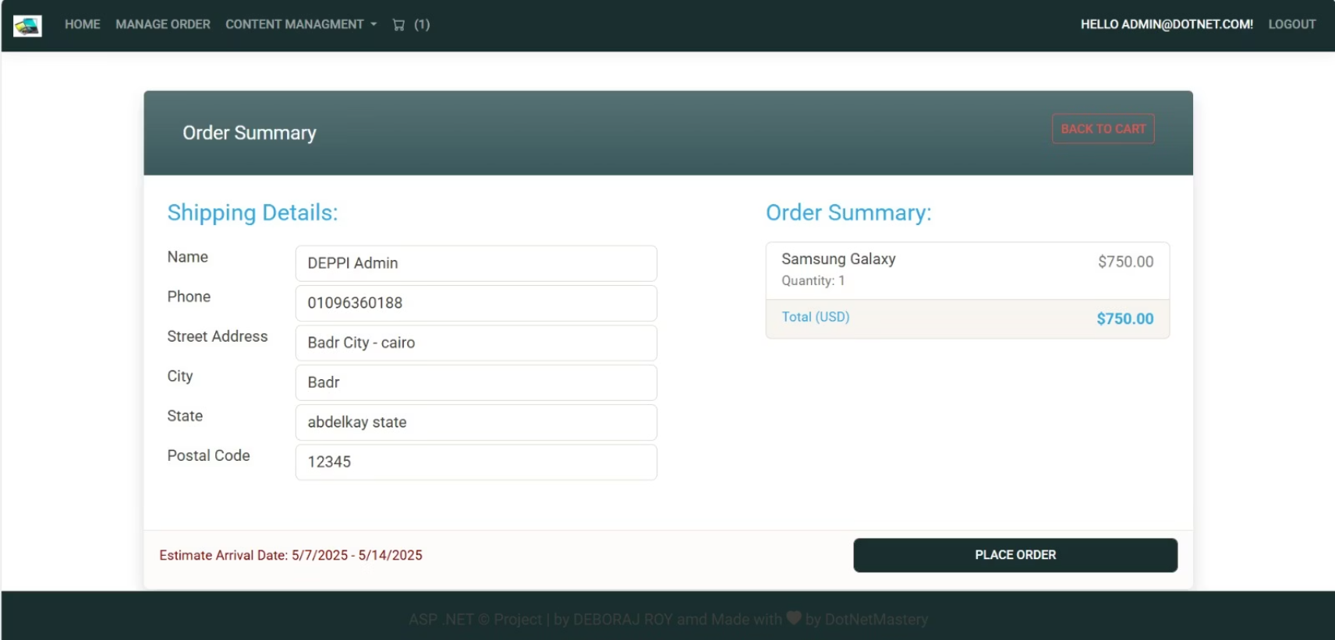

Slide 9
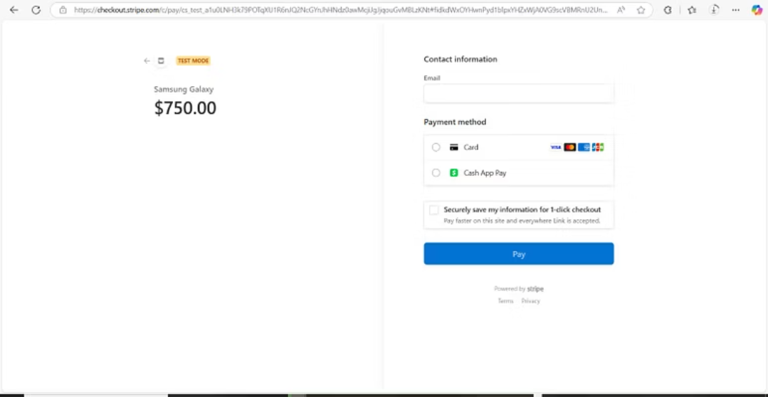

Slide 10
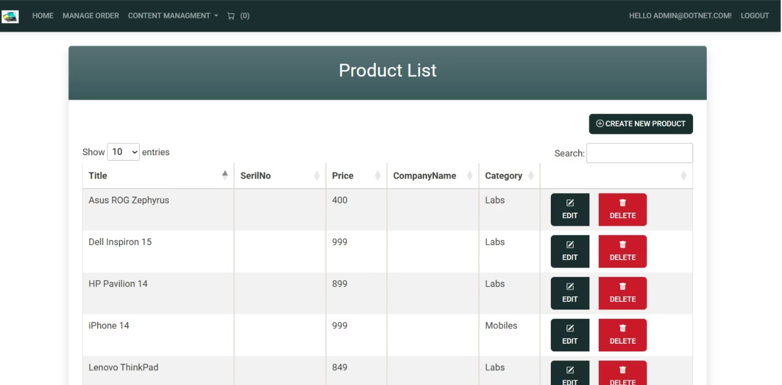

Slide 11
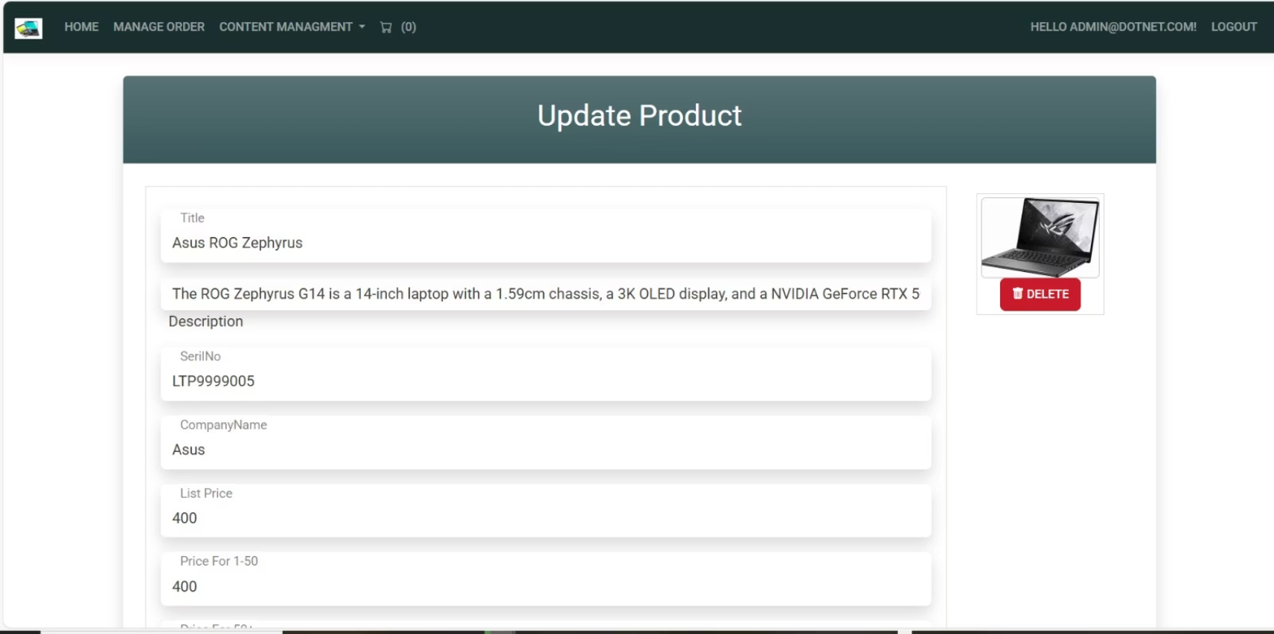

Slide 12
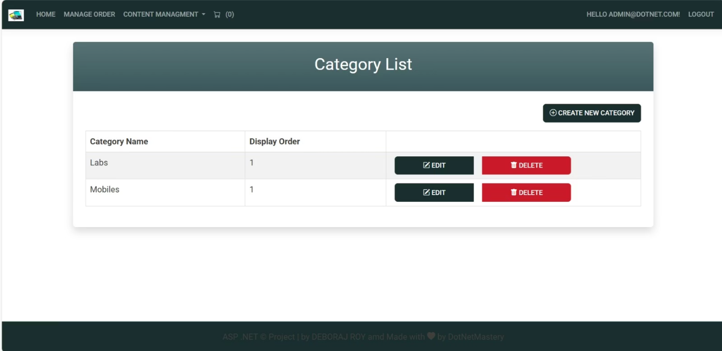

Slide 13
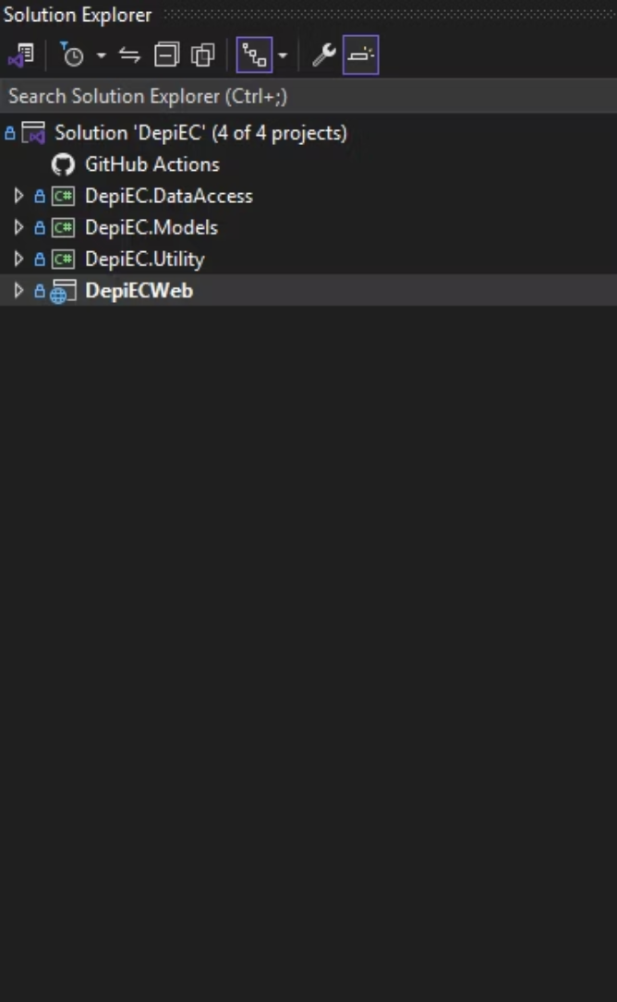

Slide 14
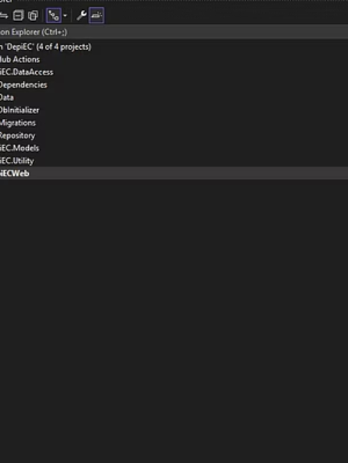

Slide 15
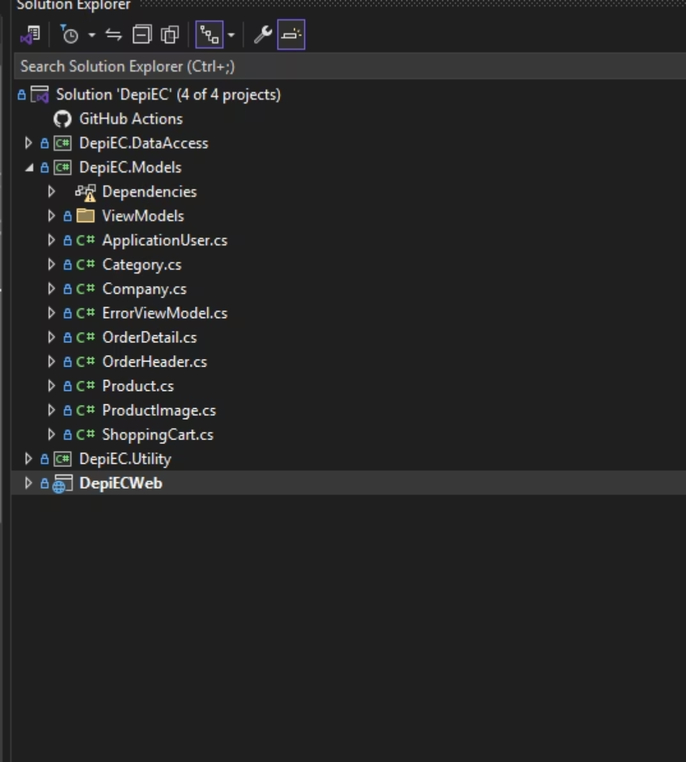

Slide 16
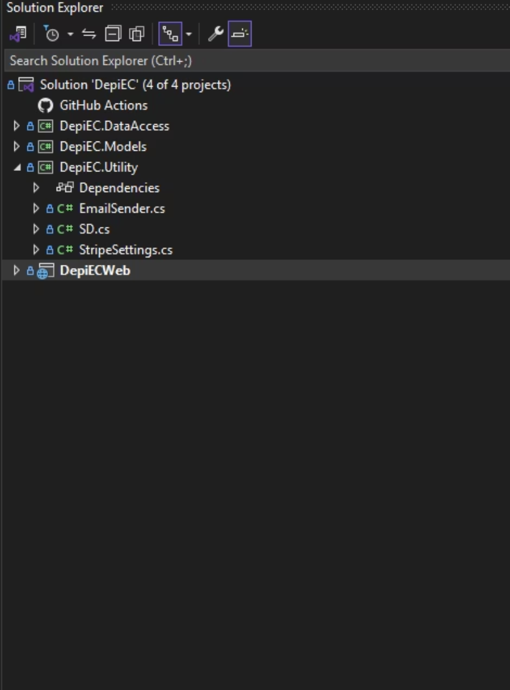

Slide 17
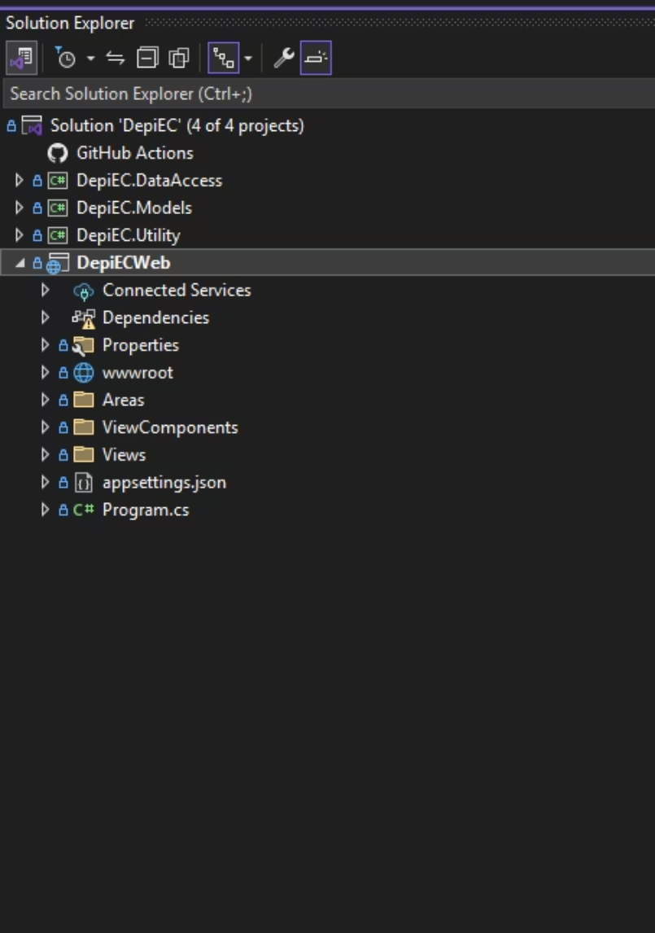

Slide 18
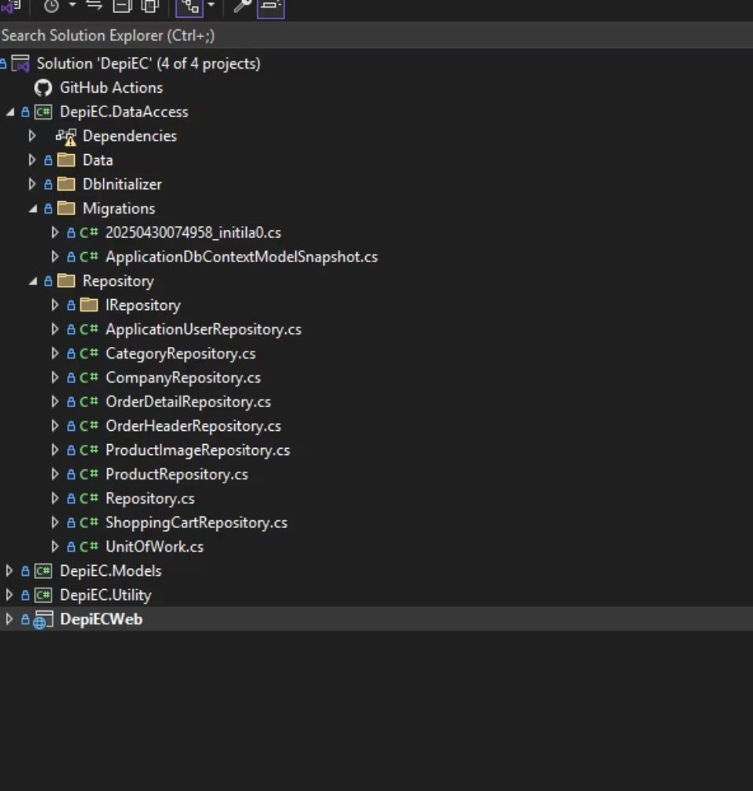

Slide 19
هيكلية المشروع التنظيمية
Data Access
Models
Controllers
Views
إدارة البيانات والتخزين.
تعريف الكيانات والبيانات الأساسية.
المنطق والتحكم في البيانات.
عرض واجهة المستخدم والتفاعل.

Slide 20
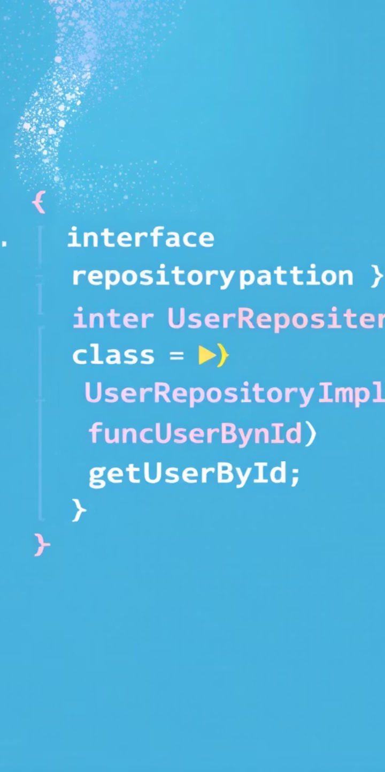
أهمية Repository Pattern في المشروع
IRepository و Repository
فصل المنطق والبيانات
واجهات وفئات تنظم عمليات الوصول للبيانات.
يسهل إدارة البيانات بعيدًا عن منطق العمل.
تحسين الصيانة
الكود يصبح أكثر نظافة وسهل التعديل.

Slide 21




طريقة إضافة منتج جديد
استقبال بيانات المنتج
Action Method في ProductController.
التحقق من صحة البيانات
التأكد من أن جميع الحقول ممتلئة وصحيحة.
إدخال البيانات
إضافة المنتج لقاعدة البيانات عبر Repository.

Slide 22
عرض المنتجات في صفحة Index
تجربة المستخدم
تنظيم المنتجات
سهولة التصفح والبحث داخل الصفحة.
عرض منسق للمنتجات حسب التصنيفات.
أداء سريع
تحميل سريع للصفحة بفضل تقنيات Bootstrap.

Slide 23
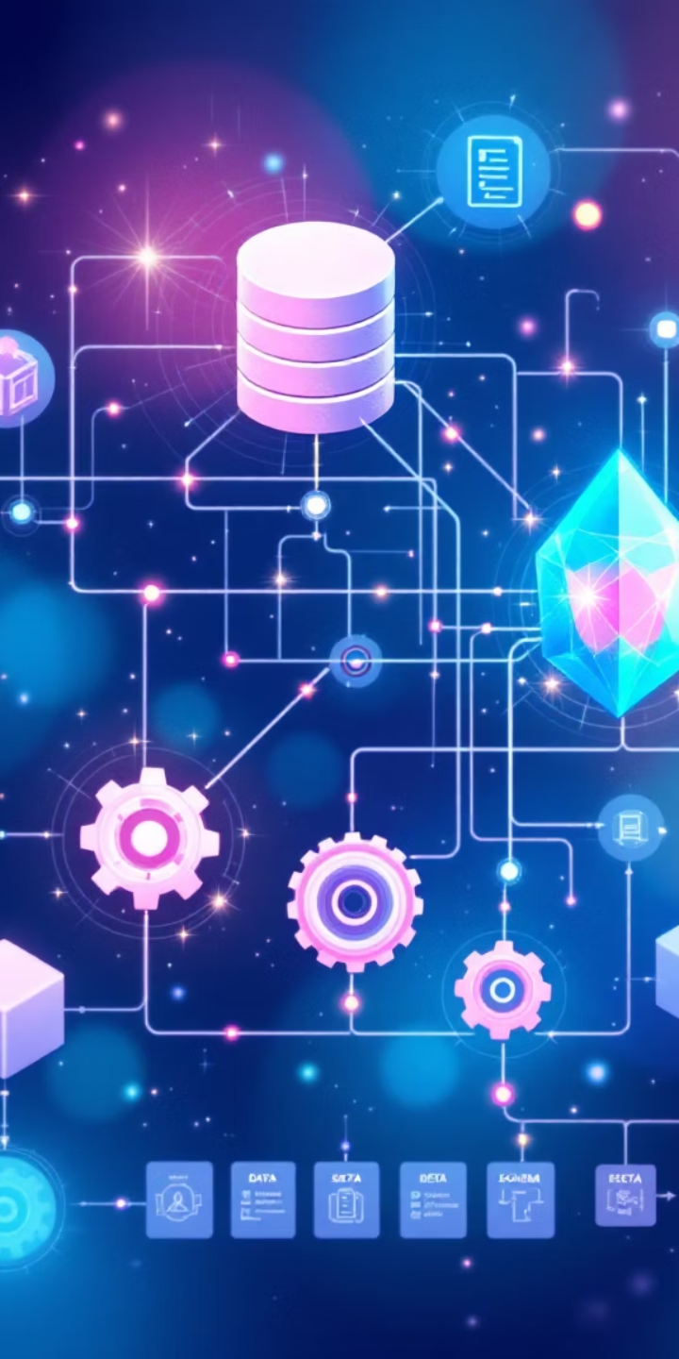
إدارة قاعدة البيانات باستخدام Migrations
الأداة
الوصف
Migrations
تحديث جداول قاعدة البيانات بمرونة وأمان
DbContext
ربط الكيانات بالجداول وعلاقاتها
تسهل هذه الأدوات عملية التغيير المنظم لهيكل البيانات بمحركات EF Core.

Slide 24

خاتمة المشروع
تحقيق الهدف
بناء متجر إلكتروني بسيط وفعال.
اكتساب مهارات
استخدام MVC، EF Core، وتنظيم الكود.
التطوير المستقبلي
خطة تطوير وتحسين مستمر للمنصة.

